Slide 1
Знакомство
с буквой Т , т.
УМК «Начальная школа ХХI века»
«Обучение грамоте (литературное чтение )»
1 класс Л.Е.Журова, А.О. Евдокимова.

Slide 2
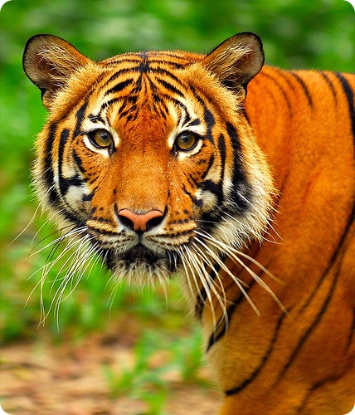
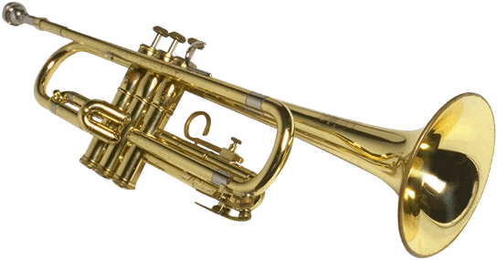
Составь модель слова,
нажимая на цветные квадратики.

Slide 4
т

Slide 5
т | и

Slide 6
т | и | г

Slide 7
т | и | г | р

Slide 9
т

Slide 10
т | р

Slide 11
т | р | у

Slide 12
т | р | у

Slide 13
т | р | у |  | а

Slide 14
Буква тэ звук [т]-
согласный, глухой, парный
тигр
т
труба
может быть мягким [т’]
может быть твёрдым [т]

Slide 15
Прочитай слоги
т | а
т | о
т | у
т | ы
т | э
т | я
т | ё
т | ю
т | и
т | е

Slide 16
Прочитай слова
Тарас
астра
трасса
рот
торт
корт
зарядка
котёнок
самолёт
крик
крики
крикнул

Slide 17
Составь предложения
самолёт
Таня
Коля
утки
делает зарядку
летит над морем
улетают на юг
рисует котёнка

